Slide 1
আসসালামু আলাইকুম মাল্টিমিডিয়া ক্লাসে সবাইকে স্বাগতম

Slide 2
শিক্ষক পরিচিতি
আয়শা পারভীন
সহকারি শিক্ষক
আজমপুর সরকারি প্রাথমিক বিদ্যালয় ।
সেনানিবাস – ঢাকা ।

Slide 3
পাঠ পরিচিতি
শ্রেণিঃতৃতীয়
বিষয় : গণিত
অধ্যায় : আট (ভগ্নাংশের যোগ )
সময় :৪৫ মিনিট
তারিখ : ২৪/১০/২০১৯

Slide 4
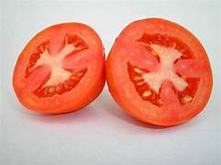
ছবিগুলো দেখি

Slide 5
ভগ্নাংশ=ভাঙ্গা অংশ

Slide 6
আজকের পাঠের বিষয়
ভগ্নাংশের যোগ

Slide 7
শিখনফল
এ পাঠ শেষে শিক্ষার্থীরা-
২০.১ এক অঙ্কের সমহর বিশিষ্ট দুইটি ভগ্নাংশের যোগ করতে পারবে ।

Slide 8
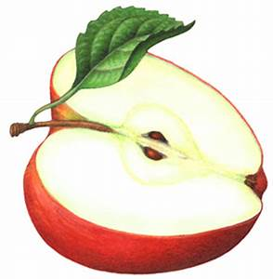
বাস্তব পর্যায়
ও
একত্রে

Slide 9
১ + ১ = ১
২ ২

Slide 10
যখন আমরা সমহর বিশিষ্ট ভগ্নাংশের যোগ করব যোগফলের হর হলো তাদের সাধারণ হর এবং লব হবে ভগ্নাংশের লবের যোগফল ।

Slide 11
অর্ধবাস্তব পর্যায়
+ =

Slide 12
বস্তু নিরপেক্ষ পর্যায়
এ পর্যায়ে বোর্ড ব্যবহার করবো ।

Slide 13
একক কাজ
+
=?

Slide 14
দলীয় কাজ
বিন্দু দলঃ নিচের ভগ্নাংশগুলো খাতায় তুলে চিত্রের ( ছবির) মাধ্যমে যোগ কর ।
১। ২ ১ ২। ৩ ২ ৩। ৪ ৩ ৪। ৫ ২
+ + + +
৪ ৪ ৫ ৫ ৯ ৯ ৮ ৮

Slide 15
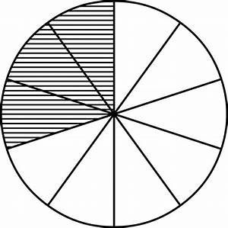
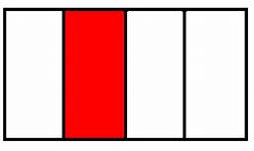
রেখা দল
নিচের চিত্র (ছবি) গুলোর কত অংশ রং করা আছে তা সংখ্যার মাধ্যমে খাতায় লিখে যোগ কর ।
১। ২।
+ +
৩। + ৪।।
+

Slide 16
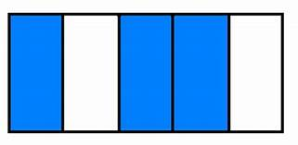
বৃত্ত দল
নিচের ভগ্নাংশগুলো খাতায় তুলে মিলকরণ করো ।
বামপাশ | ডানপাশ
২ ৩
৩ ৫
২ ১ + ৩ ৩
৩ ১ ৫ + ৫

Slide 17
মূল্যায়ন
১। খাতা দেখে ।
২।মৌখিক ভাবে ।
৩। বোর্ড এ এনে ।

Slide 18
বাড়ির কাজ
বই এর ৯০ পৃষ্ঠার ১-৬ নম্বর পর্যন্ত অংকগুলো খাতায় করে নিয়ে আসবে ।

Slide 19
ধন্যবাদ সবাইকে

